Slide 1

Süt ve Süt Ürünlerinde Yasal Düzenlemeler ve Peynir Tebliği
Süt ve Süt Ürünlerinde Yasal Düzenlemeler ve Peynir Tebliği
Dr. İsmail MERT
ASÜD Genel Sekreteri
5.Gıda Güvenliği Kongresi
07-08 Mayıs 2015

Slide 2
Ambalajlı Süt ve Süt Ürünleri Sanayicileri Derneği (ASÜD)
Ambalajlı Süt ve Süt Mamulleri Sanayicileri Derneği (ASÜD)
ASÜD:
06 Mart 2009’da tarihinde kuruldu.
127’a ulaşan üye sayısı ile süt sektörünün en büyük ve en yetkili kuruluşudur. Toplam yıllık süt işleme kapasitesi 6 milyon tonun üzerindedir. Alt sektörlere göre değişmekle birlikte sektörün % 75’ini temsil etmektedir. Bu sebeple de Ulusal Süt Konseyinde süt sanayini ASÜD temsil etmektedir.

Slide 3

ŞARTIMIZ
GIDA GÜVENLİĞİ
Ambalajlı Süt ve Süt Ürünleri Sanayisinin sürdürülebilir gelişimine katkı sağlamak
Tarım ve Hayvancılık sektöründe yaşanan sorunlara sanayi vizyonu ile çözümler üretmek.

Slide 4
ASÜDÜN HEDEFLERİ
ASÜD’ÜN HEDEFLERİ
İhracatın Artırılması
(AB, Rusya , Çin ve Cezayir)
İç Tüketimin artırılması

Slide 5
ASÜDÜN HEDEFLERİ
ASÜD’ÜN HEDEFLERİ
Uluslararası Sütçülük Federasyonuna (IDF) Üyelik

Slide 6
TÜRKİYE’DE SÜT SEKTÖRÜ
TÜRKİYE SÜT SEKTÖRÜ
Türkiye Süt ve Süt Ürünlerinin AB Pazarına Girişinin Desteklenmesi Projesi (2010-2013)

Slide 7
TÜRKİYE’DE SÜT SEKTÖRÜ
TÜRKİYE SÜT SEKTÖRÜ
Süt ve Süt Ürünleri URGE Projesi

Slide 8
TÜRKİYE’DE SÜT SEKTÖRÜ
TÜRKİYE SÜT SEKTÖRÜ
Sektörel Ticaret Heyetleri:
1- 16-18 Aralık 2013 Azerbaycan
2- 08-10 Haziran 2014 Cezayir
3- Güney Kore ve Japonya
4-Gürcistan

Slide 9

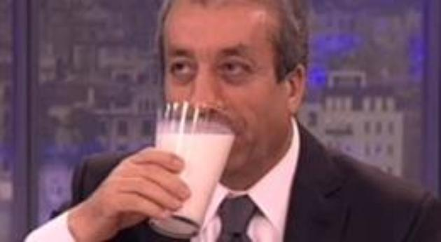
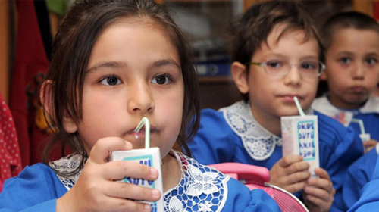

YURT İÇİ TÜKETİMİ ARTIRMAK
YURT İÇİ TÜKETİMİ ARTIRMAK
Okul Sütü Projesi

Slide 10

YURT İÇİ TÜKETİMİ ARTIRMAK
YURT İÇİ TÜKETİMİ ARTIRMAK
Okul Sütü Projesinin Durumu
Eğitim Öğrenim Yılı | 2011-2012 | 2012-2013 | 2013-2014 | 2014-2015
Öğrenci Profili | Anasınıfı+İlköğretim
Okul Profili | Özel okullar hariç
Okul Sayısı | 32.574 | 30.885 | 34.530 | 34.000
Sütün Niteliği (% yağ) | En az %3,5 | %3-3,5 | %3-3,5 | %3-3,5
Uygulama Dönemi | 02.05.2012-08.06.2012 | 11.02.2013-14.06.2013 | 10.02.2014-13.06.2014 | 09.02.2015
Uygulama gün sayısı gün | 20 | 48
Haftalık dağıtım gün sayısı gün | 5 | 3 | 3 | 3
Dağıtılan kutu, adet | 136.309.261 | 296.241.216 | 303.850.320 | 278.145.312
Dağıtılan süt miktarı, ton | 28.740 | 59.248 | 60.770 | 55.629.062

Slide 11


YURT İÇİ TÜKETİMİ ARTIRMAK
YURT İÇİ TÜKETİMİ ARTIRMAK
Tüketici Algı Araştırması yaptırdık

Slide 12
YURT İÇİ TÜKETİMİ ARTIRMAK
YURT İÇİ TÜKETİMİ ARTIRMAK
Kanaat Önderlerinin Çiftlik ve Süt İşleme Tesisi Ziyareti
Süt portalı
Bilgilendirme broşürleri
Toplantılar ve TV proğramları

Slide 13

GİRİŞ
Kaynak: Türkiye İstatistik Kurumu

Slide 14

SÜT
SÜT
İnsanlar sağlıklı olarak büyümek ve gelişmek için süt ve süt ürünleri tüketmek zorundadırlar.
Süt, insan ve birçok canlı için yaşamın ilk gıdası olduğu gibi insan yaşamının her evresinde tüketilmesi gereken, adına gün kutlanan “mucizevî” bir gıda maddesidir. Bu yüzden yeterli ve dengeli beslenmesinde önemli bir yer tutmaktadır.
Beyin gelişimi bakımından hayati öneme sahip elzem amino asitler, başta süt ve süt ürünleri olmak üzere sadece hayvansal kökenli proteinlerde bulunmaktadır.

Slide 15
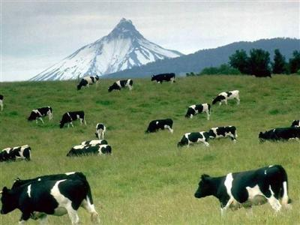

HAYVAN VARLIĞI
HAYVAN VARLIĞI
HAYVAN VARLIĞI

Slide 16

Türkiye hayvan varlığı (x1000)
Türkiye Hayvan Varlığı (x1000)
Türkiye Hayvan Varlığı (x1000)
YIL | Sığır | Koyun | Ankara Keçisi | Kıl Keçisi | Manda
1928 | 6.934 | 13.632 | 3.170 | 8936 | 795
1940 | 9.759 | 26.272 | 5.501 | 11.395 | 947
1950 | 10.123 | 23.083 | 3.966 | 14.498 | 948
1960 | 12.435 | 34.463 | 5.995 | 18.636 | 1.140
1970 | 12.756 | 36.471 | 4.443 | 15.040 | 1.117
1980 | 15.894 | 48.638 | 3.658 | 15.385 | 1.031
1990 | 11.377 | 40.553 | 1.279 | 9.698 | 371
1995 | 11.789 | 33.791 | 714 | 8.397 | 255
2000 | 10.761 | 28.492 | 373 | 6.828 | 146
2005 | 10.526 | 25.304 | 233 | 6.285 | 105
2010 | 11.369 | 23.089 | 152 | 6.140 | 84
2011 | 12.386 | 25.031 | 151 | 7.126 | 97
2012 | 13.914 | 27.425 | 158 | 8.199 | 107
2013 | 14.415 | 29.284 | 166 | 9.059 | 118
2014 | 14.123 | 31.115 | 178 | 10.169 | 122
Kaynak: Türkiye İstatistik Kurumu
Kaynak: TUİK

Slide 17
Türkiye hayvan varlığı (x1000)
Türkiye Hayvan Varlığı (x1000)
Türkiye Hayvan Varlığı (x1000)
Hayvancılığa son yıllarda uygulanan destekleme politikalarıyla hayvan varlığında önemli artışlar yaşanmıştır.
Kaynak: TUİK

Slide 18

Türkiye Sığırcılık İşletmeleri
Türkiye Sığırcılık İşletmeleri
Türkiye Sığırcılık işletmeleri
Kapasite Aralığı | İşletme Sayısı
 | 2011 |  | 2012 |  | 2013
 | Adet | Dağılım% | Adet | Dağılım % | Adet | Dağılım %
1-5 Baş | 1.047.778 | 60,05 | 811.778 | 59 | 701.907 | 56,11
6-9 Baş | 363.683 | 20,85 | 293.399 | 21 | 252.776 | 20,21
10-19 Baş | 234.714 | 13,45 | 198.117 | 14 | 190.009 | 15,19
20-49 Baş | 74.920 | 4,29 | 60.570 | 4 | 85.910 | 6,87
50-99 Baş | 17.496 | 1.00 | 14.228 | 1 | 16.204 | 1,30
100-199 Baş | 4.500 | 0,26 | 2.798 | >1 | 3.141 | 0,25
200-499 Baş | 1.765 | 0,10 | 1.190 | >1 | 783 | 0,06
500 Baş ve Üzeri |  |  |  |  | 217 | 0,02
 | 1.744.859 | 100 | 1.382.080 | 100 | 1.250.947 | 100
Kaynak: Haygem

Slide 19
Kaynak: Türkiye İstatistik Kurumu

Slide 20

Dünyada ve Türkiye’de Çiğ Süt Üretimi
Dünyadaki ve Türkiye’deki Çiğ Süt Üretimi
Yıllar | Dünya |  | Türkiye
 | Milyon ton | Değişim % | Milyon ton | Değişim % | Dünya üretimindeki payı %
2000 | 579 | - | 9,7 | - | 1,8
2005 | 652 | 12,6 | 11,1 | 14,4 | 1,7
2007 | 685 | 5,1 | 12,3 | 10,8 | 1,8
2008 | 697 | 1,8 | 12,2 | -0,9 | 1,8
2009 | 716 | 0,7 | 12,2 | 0,0 | 1,7
2010 | 732 | 2,4 | 12,5 | 2,5 | 1,7
2011 | 753 | 2,8 | 15,05 | 20,4 | 2,0
2012 | 770 | 2,2 | 17,4 | 15,6 | 2,3
2013 | 783 | 1,3 | 18,2 | 4,7 | 2,3
2014 | - | - | 18,5 | 1,5
Kaynak: Türkiye İstatistik Kurumu
Kaynak: FAO ve TUİK

Slide 21

2013 Yılı Dünyada ve Türkiye’de Türlere Göre Çiğ Süt Üretimi
2013 Yılı Dünya ve Türkiye’de
Türlere Göre Çiğ Süt Üretimi
 | Dünya |  | Türkiye
 | Milyon Ton | Toplam İçindeki% | Milyon Ton | Toplam İçindeki %
İnek | 646 | 83 | 16,7 | 91,4
Manda | 103 | 13 | 0,051 | 0,3
Koyun | 10,1 | 1,3 | 1,1 | 6,0
Keçi | 18,7 | 2,3 | 0,4 | 2,3
Deve | 3,1 | 0,4 | - | -
Toplam | 782 | 100 | 18,2 | 100
Kaynak: IDF ve TUİK

Slide 22

DÜNYA VE TÜRKİYE’DE BAZI ÜRÜNLERİN ÜRETİM DEĞERİ
Dünyada ve Türkiye’de Bazı Ürünlerin Üretim Değeri(Milyon Dolar*)
 | 2000 | 2005 | 2008 | 2009 | 2010 | 2011 | 2012 | Türkiye Üretiminin Dünya Üretimindeki Payı, 2011 (%)
Türkiye
Çiğ İnek Sütü | 2,725 | 3,129 | 3,512 | 3,615 | 3,895 | 4,307 | 4,986 | 2.2
Domates | 2,793 | 3,157 | 3,451 | 3,376 | 3,158 | 3,456 | 3,565 | 5.9
Buğday | 2,889 | 2,993 | 2,457 | 2,894 | 2,746 | 3,155 | 2,870 | 3.4
Üzüm | 2,058 | 2,201 | 2,240 | 2,438 | 2,432 | 2,455 | 2,455 | 6.2
Tavuk Eti | 904 | 1,344 | 1,547 | 1,877 | 2,090 | 2,298 | 2,444 | 1.7
Dünya
Çiğ İnek Sütü | 147,000 | 163,000 | 174,965 | 176,000 | 179,193 | 183,583 | 187,277
Domates | 40,138 | 46,573 | 51,507 | 56,219 | 53,270 | 58,223 | 59,108
Buğday | 71,590 | 75,557 | 81,956 | 85,614 | 81,236 | 84,281 | 79,285
Üzüm | 37,068 | 38,528 | 38,553 | 38,814 | 39,048 | 39,494 | 38,336
Tavuk Eti | 83,343 | 100,000 | 114,711 | 118,000 | 121,631 | 128,199 | 132,085
Kaynak: FAO

Slide 23

Türkiye’nin Üretiminde Başlıca Ürünler
Türkiye’de Üretilen Başlıca Ürünler
 | ürün | 2.Ürün |  | 3. ürün | 4. ürün | 5. Ürün
2000 | Buğday | Domates | Çiğ İnek Sütü |  | Üzüm | Zeytin
2001 | Çiğ İnek sütü | Domates | Buğday |  | Üzüm | Elma
2002 | Domates | Buğday | Çiğ İnek Sütü |  | Üzüm | Zeytin
2003 | Domates | Çiğ İnek Sütü | Buğday |  | Üzüm | Tavuk eti
2004 | Çiğ İnek sütü | Domates | Buğday |  | Üzüm | Zeytin
2005 | Çiğ İnek sütü | Domates | Buğday |  | Üzüm | Tavuk eti
2006 | Domates | Domates | Buğday |  | Üzüm | Zeytin
2007 | Çiğ İnek sütü | Domates | Buğday |  | Üzüm | Tavuk eti
2008 | Çiğ İnek sütü | Domates | Buğday |  | Üzüm | Tavuk eti
2009 | Çiğ İnek sütü | Domates | Buğday |  | Üzüm | Tavuk eti
2010 | Çiğ İnek sütü | Domates | Buğday |  | Üzüm | Tavuk eti
2011 | Çiğ İnek sütü | Domates | Buğday |  | Üzüm | Tavuk eti
2012 | Çiğ İnek sütü | Domates | Buğday |  | Üzüm | Tavuk eti
Kaynak: FAO

Slide 24

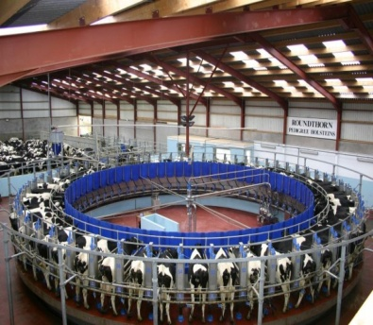
SÜTÜN ÜRETİM DEĞERİNİN PAYI
SÜTÜN ÜRETİM DEĞERİNDEKİ PAYI
    Üretim Değeri
Dünyada:
Tarımsal üretim değerinin %8’i
Hayvansal üretim değerinin %25’i
Türkiye’de:
Tarımsal üretim değerinin %10’u
Hayvansal üretim değerinin %45’i
Karşılamaktadır.

Slide 25
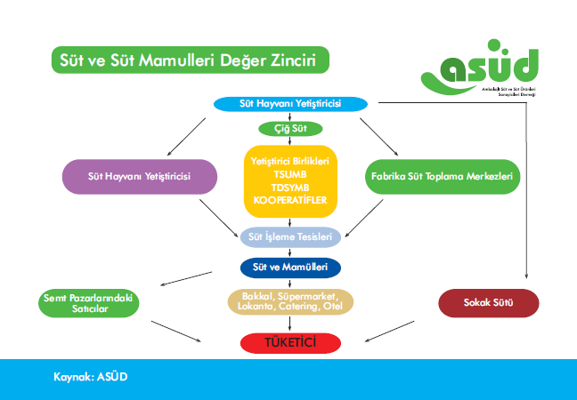
Kaynak: Türkiye İstatistik Kurumu

Slide 26
ÇİĞ SÜT ÜRETİMİ VE SANAYİYE GİDEN MİKTARI ve DEĞİŞİM ORANLARI
Çiğ Süt Üretimi ve Sanayiye Giden Miktarı ve Değişim Oranları (bin Ton,%)
Ürün |  | 2010 | 2011 | 2012 | 2013 | 2014
Çiğ Süt | Üretim | 12.500 | 15.050 | 17.400 | 18.223 | 18.499
 | Değişim | 2,5 | 20,4 | 15,6 | 4,7 | 1,5
Sanayiye Giden | Süt miktarı | 6.745 | 7.074 | 7.932 | 7.938 | 8.625
 | Değişim |  | 4,8 | 12,1 | 0,07 | 8,65
 | Sanayiye gitme oranı | 53,96 | 47 | 46,66 | 43,56 | 44,0

Slide 27
ÇİĞ SÜT ÜRETİM MİKTARI
ÇİĞ SÜT ÜRETİM MİKTARI

Slide 28

SÜT VE SÜT ÜRÜNLERİ ÜRETİM VE DEĞİŞİM ORANLARI
SÜT ve SÜT ÜRÜNLERİ ÜRETİM ve DEĞİŞİM ORANLARI (Ton,%)
Ürünler |  | 2010 | 2011 | 2012 | 2013 | 2014
İçme sütü | Üretim | 1.090.605 | 1.164.748 | 1.250.168 | 1 298.059 | 1 310 534
 | Değişim | -0,6 | 10,7 | 7,3 | 3,8 | 0,96
Peynir | Üretim | 473.491 | 518.850 | 564.191 | 600.266 | 629.675
 | Değişim | 74,3 | 9,6 | 8,7 | 6,4 | 4,89
Yoğurt | Üretim | 908.269 | 1.006.791 | 1.052.657 | 1 081 390 | 1 101 253
 | Değişim | 16,7 | 10,8 | 4,5 | 2,7 | 1,83
Ayran | Üretim | 397.935 | 459.075 | 508.444 | 560 101 | 598 877
 | Değişim | 40,5 | 15,4 | 10,7 | 10,2 | 6,92
Tereyağ | Üretim | 32.987 | 34.928 | 40.139 | 41 515 | 45 817
 | Değişim | 5,9 | 5,9 | 14,5 | 3,4 | 10,36
Süttozu | Üretim | 72.102 | 79.312 | 84.318 | 78.877 | 101.079
 | Değişim | 24,6 | 10.0 | 6,3 | -6,46 | 28,14
Dondurma | Üretim (bin litre) | 243.286 | 291.425 | 302.510 | 314.338 | 326.500
 | Değişim | 29 | 19,8 | 3,8 | 4 | 4
Kaynak: TUİK ve ASÜD

Slide 29

ÇİĞ SÜTTEN ÜRETİLEN BAŞLICA ÜRÜNLER
Çiğ Sütten Üretilen Başlıca Ürünler
Süt Ürünü | %
Peynir | 50
Yoğurt | 20
İçme sütü | 13
Süt Tozu | 10
Tereyağı | 4
Dondurma | 3
TOPLAM | 100
Kaynak: ASÜD

Slide 30
SÜT ÜRÜNLERİ ÜRETİM MİKTARI
SÜT ÜRÜNLERİ ÜRETİM MİKTARI

Slide 31
DIŞ TİCARET
Kaynak: Türkiye İstatistik Kurumu

Slide 32
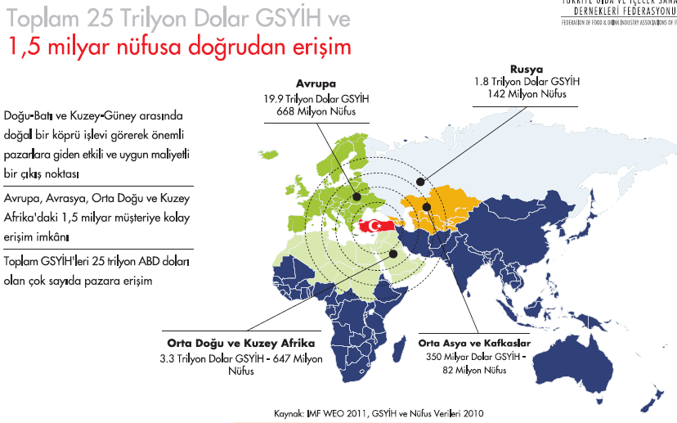

Türkiye Dünya Ticaretinin Merkezinde
Türkiye Dünya Ticaretinin Merkezinde

Slide 33

Süt ve Süt Ürünleri Dış Ticareti (Ton, $)
2007-2014 Süt ve Süt Ürünleri Dış Ticareti ($)
Yıl | İhracat |  | İthalat |  | b/a, %
 | Miktar | Değeri (a) | Miktar | Değeri (b)
2007 | - | 112.013.000 | - | 119.284.000 | 94
2010 | 66.858 | 167.993.183 | 31.637 | 123.830.670 | 135
2011 | 95.407 | 227.000.000 | 21.299 | 98.092.083 | 232
2012 | 98.078 | 228.000.000 | 23.616 | 118.000.000 | 193
2013 | 120.733 | 286.000.000 | 29.163 | 144.000.000 | 199
2014 | 136.904 | 351.000.000 | 36.502 | 178.000.000 | 197
Kaynak: TUİK
Kaynak: T.C. Ekonomi Bakanlığı

Slide 34
SÜT İŞLETMELERİ
Kaynak: Türkiye İstatistik Kurumu

Slide 35
SÜT İŞLETMELERİ
Süt İşletmeleri
 | 17.12.2011’den önce | İşletme Sayısı 01.01.2014 |  | İşletme Sayısı 01.01.2015
 |  | Adet | Onaylanma oranı % | Adet | Onaylanma oranı %
Süt işleme Tesisi Sayısı | 2252 | 1429 | 63,45 | 1727 | 76,69
Süt Toplama Merkezi | 5943 | 3149 | 52,99 | 4244 | 71,41
Kaynak: GGBS

Slide 36
Süt ve Süt Ürünlerinde Yasal Düzenlemeler
Kaynak: Türkiye İstatistik Kurumu

Slide 37
Süt ve Süt Ürünlerinde Yasal Düzenlemeler
Süt ve Süt Ürünlerinde Yasal Düzenlemeler
2007-2014 Süt ve Süt Ürünleri Dış Ticareti ($)
'Çiftlikten sofraya gıda güvenliği' yaklaşımı, özellikle süt ürünleri gibi hayvansal kaynaklı işlenmiş gıda ürünlerinde, çiğ süt üretiminden son ürünün tüketiciyle buluşmasına kadar olan zincirin her halkasında özel ölçüm ve denetimler yapılmasını gerektiren bir süreçtir.
Mevzuatta gıda zincirinde yer alan tüm tarafların sorumlulukları açıkça belirlenmiştir.

Slide 38
Süt ve Süt Ürünlerinde Yasal Düzenlemeler
Süt ve Süt Ürünlerinde Yasal Düzenlemeler
2007-2014 Süt ve Süt Ürünleri Dış Ticareti ($)
Gıda işletmecisi; kaliteli ve güvenli süt ve süt ürünleri üretimi için yani gıda zinciri boyunca gıda güvenilirliğini sağlamakla yükümlüdür.
Yetkili otorite (Bakanlık) ise ulusal izleme ve kontrol sistemleri ile işletmecilere verilen bu sorumluluğun yerine getirilip getirilmediğini denetlemek ve gerekli tedbirleri almak ile yükümlüdür.

Slide 39
Süt ve Süt Ürünlerinde Yasal Düzenlemeler
Süt ve Süt Ürünlerinde Yasal Düzenlemeler
2007-2014 Süt ve Süt Ürünleri Dış Ticareti ($)
Gıda Güvenliğini etkileyen en önemli mevzuat 2010 yılında yürürlüğe giren 5996 Sayılı Veteriner Hizmetleri, Bitki Sağlığı, Gıda ve Yem Kanunu’dur.
5996 Sayılı Kanuna göre yapılan mevzuat düzenlemeleri yatay ve dikey mevzuat olarak ikiye ayrılmaktadır.
Yatay mevzuat bütün gıda maddeleri ile ilgili düzenlemeler kapsamaktadır.
Dikey mevzuat ise ürüne özgü düzenlemeleri kapsamaktadır.

Slide 40
Süt ve Süt Ürünlerinde Yasal Düzenlemeler
Süt ve Süt Ürünlerinde Yasal Düzenlemeler
2007-2014 Süt ve Süt Ürünleri Dış Ticareti ($)
5996 Sayılı Kanunun 31. Maddesi (4) fıkrası ile “………. Ürünün kalan raf ömrü yedi günden az olan gıdalar, mikrobiyolojik incelemeler ve ürün miktarının şahit numunenin analizinin yapılabilmesi için yetersiz olduğu durumlarda analiz sonucuna itiraz edilemez…...” hükmü getirilmiştir. Buna göre mikrobiyolojik analizlere itiraz yapılamamaktadır.
Mikrobiyolojik analizlerde ortamdan bulaşma riskinin yüksek olması ve mikrobiyolojik analiz akreditasyonun bütün laboratuvarlar bazında tamamlanamaması analizler doğru yapılamamaktadır. Çok büyük emek ve masrafla oluşturulan markalar bu uygulamalardan zarar görmektedir. Bunun için kanunda değişiklik yapılarak mikrobiyolojik analizlere mutlaka itiraz hakkının tanınması gerekmektedir.

Slide 41
Süt ve Süt Ürünleri Yatay Mevzuat
Süt ve Süt Ürünlerinde Yatay Mevzuat
2007-2014 Süt ve Süt Ürünleri Dış Ticareti ($)
Gıda İşletmelerinin Kayıt Ve Onay İşlemlerine Dair Yönetmelik,
Gıda Hijyeni Yönetmeliği,
Hayvansal Gıdalar İçin Özel Hijyen Kuralları Yönetmeliği,
Gıda Ve Yemin Resmi Kontrollerine Dair Yönetmelik,
Hayvansal Gıdaların Resmi Kontrollerine İlişkin Özel Kuralları Belirleyen Yönetmelik,
Ülkeye Girişte Veteriner Kontrollerine Tabi Olan Hayvan Ve Ürünlere Dair Yönetmelik,

Slide 42

Süt ve Süt Ürünleri Yatay Mevzuat
Süt ve Süt Ürünlerinde Yatay Mevzuat
2007-2014 Süt ve Süt Ürünleri Dış Ticareti ($)
T.G.K. Mikrobiyolojik Kriterler Yönetmeliği,
T.G.K. Bulaşanlar Yönetmeliği,
T.G.K. Gıda Katkı Maddeleri Yönetmeliği,
T.G.K. Etiketleme Yönetmeliği,
T.G.K. Aroma Vericiler Ve Aroma Verme Özelliği Taşıyan Gıda Bileşenleri Yönetmeliği,

Slide 43
Süt ve Süt Ürünleri Yatay Mevzuat
Süt ve Süt Ürünlerinde Yatay Mevzuat
2007-2014 Süt ve Süt Ürünleri Dış Ticareti ($)
T.G.K Pestisitlerin Maksimum Kalıntı Limitleri Yönetmeliği,
T.G.K. Gıda İle Temas Eden Madde Ve Malzemeler Yönetmeliği,
T.G.K. Hayvansal Gıdalarda Bulunabilecek Farmakolojik Aktif Maddelerin Sınıflandırılması Ve Maksimum Kalıntı Limitleri Yönetmeliği,
Çiğ Sütün Sözleşmeli Usulde Alım Satımına İlişkin Yönetmelik’ 'nden oluşmaktadır.

Slide 44
Süt ve Süt Ürünleri Yatay Mevzuat
Süt ve Süt Ürünlerinde Yatay Mevzuat
2007-2014 Süt ve Süt Ürünleri Dış Ticareti ($)
Yatay Mevzuat genel olarak AB mevzuatı ile birebir uyumludur ve bütün gıda işletmeleri uymak zorundadır.
Genel olarak gıda işletmecisi hijyen ve HACCP kurallarına uyarak ve izlenebilirliği sağlayarak üretim yapmak zorundadır.
Süt işletmeleri faaliyete geçmeden önce onay almak mecburiyetindedir. Mevcutlarda 31.12.2015 tarihine kadar modernizasyonlarını tamamlayarak onay izinlerini almak durumundadırlar.

Slide 45
Hayvansal Gıdalar İçin Özel Hijyen Kuralları Yönetmeliği
Hayvansal Gıdalar İçin Özel Hijyen Kuralları Yönetmeliği
2007-2014 Süt ve Süt Ürünleri Dış Ticareti ($)
Çiğ süt üreten hayvancılık işletmecisi;
Çiğ sütün somatik hücre ve toplam bakteri açısından inek süt için 30 °C’deki koloni sayısı ≤ 100.000, somatik hücre sayısı, ≤ 400.000, diğer türler için 30 °C’deki koloni sayısı ≤ 1.500.000 olacak şekilde prosedürleri uygulamaya koymalıdır.
İnek dışında diğer türlerden elde edilen çiğ süt, herhangi bir ısıl işlem içermeyen süt ürünlerinin üretimi için kullanılacaksa, gıda işletmecisi, kullanılan çiğ sütün 30 °C’deki koloni sayısı (her mililitrede) ≤ 500.000 olacak şekilde prosedürleri uygulamaya koymalıdır.

Slide 46
Hayvansal Gıdalar İçin Özel Hijyen Kuralları Yönetmeliği
Hayvansal Gıdalar İçin Özel Hijyen Kuralları Yönetmeliği
2007-2014 Süt ve Süt Ürünleri Dış Ticareti ($)
Süt sağımdan hemen sonra günlük toplanacaksa 8 °C’nin altına, günlük toplanmayacaksa 6 °C’nin altına hemen soğutulmalıdır.
Nakliye süresince soğuk zincir muhafaza edilmeli ve işleme tesisine vardığındaki süt sıcaklığı 10 °C’nin altında olmalıdır.

Slide 47
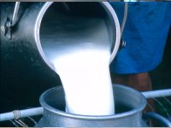
ÇİĞ SÜT KALİTESİ
ÇİĞ SÜT KALİTESİ
2007-2014 Süt ve Süt Ürünleri Dış Ticareti ($)
Sektörün en önemli sorunlarından birisi çiğ süt kalitesi ile ilgilidir.
Çiğ sütün sağım dahil, toplanması, nakli, soğutulması aşamalarında iyi hijyen uygulamalarının yerine getirilememesi çiğ süt kalitesinin düşmesine neden olmaktadır.

Slide 48
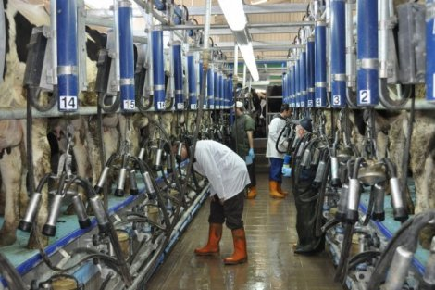
ÇİĞ SÜT KALİTESİ
ÇİĞ SÜT KALİTESİ
2007-2014 Süt ve Süt Ürünleri Dış Ticareti ($)
Ülkemizde brusella ve tüberküloz vb. zoonoz hayvan hastalıkları yok edilememiştir. Hayvan ve Hayvansal ürünlerimizin önündeki en önemli tehdit budur.

Slide 49
ÇİĞ SÜT KALİTESİ
ÇİĞ SÜT KALİTESİ
2007-2014 Süt ve Süt Ürünleri Dış Ticareti ($)
Çiğ süt kriterlerine (toplam bakteri, somatik hücre sayısı) belli başlı çiftlikler dışında sağlanamamaktadır.

Slide 50
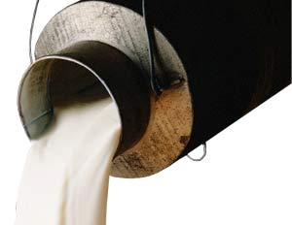

ÇİĞ SÜT KALİTESİ
ÇİĞ SÜT KALİTESİ
2007-2014 Süt ve Süt Ürünleri Dış Ticareti ($)
Çiğ sütü üreticiden toplayarak gerek toplama merkezlerine gerekse üretim yerlerine naklini sağlayan toplayıcıların kayıt altına alınamaması, çiğ sütün izlenebilirliğinin sağlanamamasında ve kalitesinin düşmesindeki en önemli faktörlerden biridir.

Slide 51
Süt ve Süt Ürünleri Dikey Mevzuat
Süt ve Süt Ürünlerinde Dikey Mevzuat
2007-2014 Süt ve Süt Ürünleri Dış Ticareti ($)
Çiğ Süt ve Isıl İşlem Görmüş Süt Ürünleri,
Dondurma,
Fermente Sütler,
Koyulaştırılmış Süt ve Süt Tozu,
Krema ve Kaymak,
Tereyağı, Diğer Süt Yağı Esaslı Sürülebilir Ürünler Ve Sadeyağ,
Yenilebilir Buzlu ürünler,
Yenilebilir Kazein ve Kazeinat,
Peynir Tebliğlerinden oluşmaktır.

Slide 52
Süt ve Süt Ürünleri Dikey Mevzuat
Süt ve Süt Ürünlerinde Dikey Mevzuat
2007-2014 Süt ve Süt Ürünleri Dış Ticareti ($)
Dikey mevzuatı olarak ürün tebliğleri yayınlanmaktadır. Tebliğlerin tetkikinden görüleceği üzere, sütlü tatlılar hariç diğer ürün tebliğleri yayınlanmış bulunmaktadır. Yayınlanmış tebliğlerde gözden geçirilmektedir.
Burada «Koyulaştırılmış Süt ve Süt Tozu ile Tereyağı, Diğer Süt Yağı Esaslı Sürülebilir Ürünler Ve Sadeyağ Tebliğleri» AB ile uyumludur. Diğer tebliğler konusunda AB’nin düzenlemesi bulunmamaktadır.

Slide 53
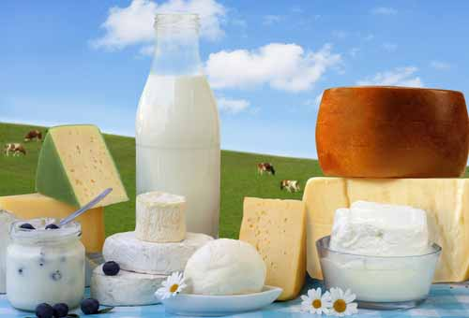
Süt ve Süt Ürünlerinde Taklit ve Tağşiş
Süt ve Süt Ürünlerinde Taklit ve Tağşiş
2007-2014 Süt ve Süt Ürünleri Dış Ticareti ($)
Süt sektöründe özellikle yoğurt, tereyağı ve peynir (eritme peyniri) tağşişe en açık ürünlerdir.
Yoğurtlarda bitkisel yağ, jelatin, tereyağında bitkisel yağ, peynirler de nişasta ve bitkisel yağ kullanımı yaygın olarak devam etmektedir. Bakanlıkta taklit tağşiş yapanları ifşa etmektedir.

Slide 54
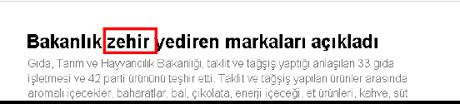

TÜKETİCİYE BİLGİNİN SUNULMASI
TÜKETİCİYE BİLGİ SUNULMASI

Slide 55
PEYNİR TEBLİĞİ
Kaynak: Türkiye İstatistik Kurumu

Slide 56

PEYNİR TEBLİĞİ
PEYNİR TEBLİĞİ
2007-2014 Süt ve Süt Ürünleri Dış Ticareti ($)
Peynir tebliği öncesi 2010-2012 yılları arasında Bakanlığın önderliğinde «PEYNiR DE GIDA GÜVENİLİRLİĞİ » projesi yürütülerek hem eğitim verilmiş ve hem de eğitim materyali hazırlanmıştır.

Slide 57
PEYNİR TEBLİĞİ
PEYNİR TEBLİĞİ
2007-2014 Süt ve Süt Ürünleri Dış Ticareti ($)
Peynir Tebliğinin hazırlanması için ASÜD olarak Bakanlığa müracaat ta bulunmuştur. Bakanlık, 2013 yılından bu yana üniversite, sanayi ve bakanlık yetkililerinin de yer aldığı Süt ve süt ürünleri ihtisas alt komisyonu vasıtasıyla tebliği tamamlamış ve Ulusal Gıda Kodeks Komisyonuna sevk etmiştir. UGKK’an geçen peynir tebliğ taslağı 8 Şubat 2015 tarihinde Resmi Gazetede yayınlayarak yürürlüğe girmiştir.

Slide 58
PEYNİR TEBLİĞİ
PEYNİR TEBLİĞİ
2007-2014 Süt ve Süt Ürünleri Dış Ticareti ($)
Tebliğle;
Terimleri tanımlayarak anlam birliği sağlamıştır.
Ürün özelliklerini belirlemiştir.
Tebliğ, peynir üretiminde nişasta ve nişasta bazlı ürünler, soya ve soya ürünleri, süt yağı dışındaki hayvansal yağlar, jelatin, bitkisel yağlar ile süt proteini dışındaki proteinler kullanılmasını yasaklamıştır.
Peynirlerin nem ve tuz içeriklerini belirlemiştir.

Slide 59
PEYNİR TEBLİĞİ
PEYNİR TEBLİĞİ
2007-2014 Süt ve Süt Ürünleri Dış Ticareti ($)
Tebliğle peynirler, sertliklerine, olgunlaşma durumuna, yağ içeriğine göre sınıflara ayrılmıştır.
Olgunlaştırılmış peynirlerin etiketlerinde son tüketim tarihine ilave olarak gün/ay/yıl olarak üretim tarihide belirtilecektir. En az 120 gün süre ile olgunlaştırılan kaşar peynirlerine «eski» ifadesi kullanılabilecektir. Olgunlaştırılmış peynirlerin etiketinde olgunlaştırma süresi “üretim tarihinden itibaren en az … gün olgunlaştırılarak piyasaya arz edilmiştir” şeklinde belirtilecektir.
.

Slide 60
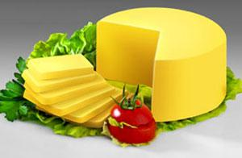
PEYNİR TEBLİĞİ
PEYNİR TEBLİĞİ
2007-2014 Süt ve Süt Ürünleri Dış Ticareti ($)
Peynirlerin etiketinde ‘köy peyniri’, ‘geleneksel
Peynir’, ‘doğal peynir’, ‘çiftlik peyniri’ gibi ifadeler
kullanılamayacaktır.
Kaşar peyniri üretiminde emülsifiye edici tuz
kullanılmayacaktır.
Küf kültürleri ile olgunlaştırılarak üretilen
peynirlerin etiketinde “…. küf kültürleri
kullanılarak olgunlaştırılmıştır.” ibaresi yer
alacaktır.
.

Slide 61
PEYNİR TEBLİĞİ
PEYNİR TEBLİĞİ
2007-2014 Süt ve Süt Ürünleri Dış Ticareti ($)
Prosesinde pastörizasyona eşdeğer bir ısıl işlem bulunmayan çiğ sütten veya termizasyon işlemi uygulanan sütlerden üretilen ve telemesi haşlanmamış peynirlerin etiketlerinde “çiğ sütten üretilmiştir” ibaresi en az 3 mm olduğu punto büyüklüğündeki karakterler kullanılarak yazılacaktır.

Slide 62
Sertlik Derecesine Göre Peynirlerin Sınıflandırılması
Sertlik Derecesine Göre Peynirlerin Sınıflandırılması
2007-2014 Süt ve Süt Ürünleri Dış Ticareti ($)
Sertlik derecesine göre | (YPKN) Yağsız peynir kitlesindeki nem oranı (%) | Tolerans (%)
Ekstra sert | <49 | ±2
Sert | 49- 57<
yarı sert | 57- 64<
Yarı yumuşak | 64-70
Yumuşak | >70

Slide 63
Olgunlaşma Durumu ve Yöntemine Göre Peynirlerin Sınıflandırılması
Olgunlaşma Durumuna ve Yöntemine Göre Peynirlerin Sınıflandırılması
2007-2014 Süt ve Süt Ürünleri Dış Ticareti ($)
Olgunlaşma |  | Gün olarak minimum olgunlaşma süresi
Olgunlaşma yöntemi | Olgunlaşma durumu | Ağırlık>1,5 kg | Ağırlık≤1,5
Olgunlaştırılmamış | Taze | - | -
-Olgunlaştırılmış¹ | Olgunlaştırılmış | 90 | 45
Küflü Olgunlaştırılmış | Olgunlaştırılmış | 90 | 45
-Salamurada Olgunlaştırılmış |  | 90 | 90
¹Belirtilen değerler taze/olgunlaştırılmış beyaz peynir, kaşar peyniri, tulum peyniri, eritme peyniri, taze peynir, lor ve peynir altı suyu peynirleri, çeşnili taze peynirler dışında kalan peynirler için geçerlidir.

Slide 64
Süt Yağı Miktarına Göre Peynirlerin Sınıflandırılması
Süt Yağı Miktarına Göre Peynirlerin Sınıflandırılması
2007-2014 Süt ve Süt Ürünleri Dış Ticareti ($)
Yağlılık durumu | %, kuru maddede süt yağı
Tam yağlı | 45 ≤ süt yağı
Yarım Yağlı | 25≤ süt yağı < 45
Az Yağlı | 10 ≤ süt yağı < 25
Yağsız | 10 > süt yağı

Slide 65

Peynirlerin Nem ve Tuz İçerikleri
Peynirlerin Nem ve Tuz İçerikleri
2007-2014 Süt ve Süt Ürünleri Dış Ticareti ($)
 | Nem, % (m/m), en çok | Tuz (NaCl), % (m/m), en çok
Salamurada olgunlaştırılan peynirler | 60 | 7,5
Küf kültürleri ile olgunlaştırılan peynirler | 45 | 5,0
Küf kültürleri ile ve salamurada olgunlaşma yöntemi olgunlaştırılan peynirler | 45 | 4.0
Telemesi haşlanmış peynirler | 45 | 4,0
Peynir altı suyu peynirleri | 75 | 6,0
Taze Peynirler | 80 | 4,5
Çeşnili taze peynirler | 80 | 4,5
Olgunlaştırılmış Beyaz Peynir | 60 | 6,5
Taze Beyaz Peynir | 65 | 6,5
Kaşar Peyniri (olgunlaştırılmış) | 40 | 4,0
Taze Kaşar Peyniri | 45 | 3,0
Eritme Peyniri | 60 | 4,5
Tulum Peyniri | 45 | 5.0

Slide 66
SORUNLAR
Kaynak: Türkiye İstatistik Kurumu

Slide 67
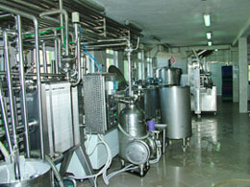
  Mevzuatların sektörün uyumu için uygun zaman verilmemektedir.
  Örneğin: 1- TGK Etiketleme Yönetmeliğine uyum için 6 ay ile 2 sene süre verilmiştir. Uyum zorunluluğu olduğumuz AB bu durumlarda 10 sene uyum süresi vermektedir. Daha sonra bu süre iki sefer uzatılarak bazı süreler 4 seneye çıkarılmıştır.
  2-Gıda İşletmelerinin Kayıt Ve Onay İşlemlerine Dair Yönetmelikte te uyum içim bir ile iki sene süre verilmiştir.
  Daha sonra bu süre iki sefer uzatılarak 4 seneye çıkarılmıştır.

Slide 68
  TGK EtiketlemeYönetmeliği” ne ambalajda bulunması zorunlu bilgiler dışında peynirde farklı bilgiler istenmektedir. Örneğin; 1- “gıda maddelerinde enerji / besin öğesi miktarında, benzer bir ürüne göre en az %30’luk bir azalma sağlanması durumunda yağı azaltılmış veya benzeri ifadeler kullanılabilir.” Şeklinde geçtiğin halde yayınlanan peynir tebliğinde bu husus “Bu Tebliğ kapsamında piyasaya arz edilen peynirlerden kuru maddede süt yağı içeriği % 25’ten daha az olanlarda yağı azaltılmış veya benzeri ifadeler kullanılabilir.” Şeklinde yayınlanmıştır.

Slide 69
  2-TGK EtiketlemeYönetmeliği” ne göre bütün gıda maddeleri için zorunlu etiket bilgileri ambalaj üzerinde veya ambalaja yapıştırılmış bir etiket üzerinde bulunduğunda punto büyüklüğü 1,2 mm olarak verilirken peynir, çiğ sütten üretildiğinde ve yağı azaltıldığında punto büyüklüğü 3 mm. olarak verilmiştir.

Slide 70
  Peynir tebliğinde uyum için bir yıllık süre verilmiştir. Bildiğiniz üzere bütün şirketler etiketlerini bir yıl önceden planlayarak bastırmakta ve ürünün tüketim durumunu göre kullanmaktadırlar. Bazen planlandığı şekliyle etiketler o yıl içinde tüketilememekte bir sonraki yıla kalmaktadır. Bu sebeple bastırılan etiketlerin zayi olmaması için en az iki yıllık bir uyum süresinin verilmesi uygun olacaktır

Slide 71
Peynirlerde bulunabilecek tuz miktarının azaltılması etik olarak tüm zorluklara rağmen uygun görülmekte olup tuz oranlarıyla ilgili olarak ilk etapta teknolojinin, ürün kalitesinin ve raf ömrünün izin vereceği ölçüde bir değer verilmesi ve daha sonra da kademeli olarak tuzun azaltılmasının hedeflenmesi daha uygun olurdu. Birden bire tuzun azaltılması, bu zor işi başaramayacak firmaların cezalandırılması yöntemi benimsenmiştir.

Slide 72
Özellikle telemesi haşlanan ürünler, kaşar peyniri ve eritme peyniri gibi ürünlerde izin verilen “Kuru Maddede” %Tuz oranları, uygulanması mümkün olamayacak oranlardır. Tuzun peynirde kullanım amacı lezzet unsuru olmasının yanı sıra, ürünün doğal olarak korunmasına yardımcı olması ve yapısal olarak da ürüne katkısı nedeniyle önemli bir etkiye sahiptir.

Slide 73
Telemesi haşlanan peynirlerde bu oranların kuru maddede %3 ile sınırlandırılması son derece yanlıştır. Ya tuz oranı limitleri kuru maddede değil, toplam kütle içerisinde % olarak verilmelidir, ya da bu limitler en az %50 civarında yukarıya çekilmelidir. Beyaz peynirler ve eritme peynirleri için verilen limitlerin de %50 civarında yukarıya çekilmesi olumlu olacaktır. Tebliğde geçen oranların uygulanması durumunda hem lezzet olarak ürünler tüketiciye çok yavan gelecek, hem de ürünlerin raf ömürleri oldukça kısıtlanacaktır.

Slide 74

TEŞEKKÜR EDERİM
www.asuder.org.tr
ismailmert@asuder.org.tr
Kaynak: Türkiye İstatistik Kurumu

